Slide 1
ระบบตรวจจับอุปกรณ์การเย็บแผล ด้วยปัญญาประดิษฐ์
Web Application Demonstration & สรุปผลการดำเนินงาน
นางสาวตรีฤทัย แคยิหวา 66120361 · นางสาวฟ้าใส ขวัญปาน 66126467 · นายอภินันท์ อายุยงค์ 66112772
สาขาวิศวกรรมคอมพิวเตอร์และปัญญาประดิษฐ์ · ปีการศึกษา 2568 · เอกสารสรุปเฉพาะส่วนที่นำเสนอ (สาธิตเว็บแอป + ผลการดำเนินงาน)

Slide 2
ส่วน 6
Web Application Demonstration
สาธิตสี่ขั้นตอนหลักของเว็บแอป ตามด้วยภาพรวมสถาปัตยกรรม
2
Notes:
เริ่มส่วนสาธิตเว็บแอปครับ จะเดินตามลำดับที่ใช้งานจริง สกัดเฟรม → ตรวจจับ → กำกับข้อมูล → ส่งออก แล้วปิดท้ายด้วยภาพรวมว่าระบบนี้วิ่งอยู่บนอะไรบ้าง

Slide 3
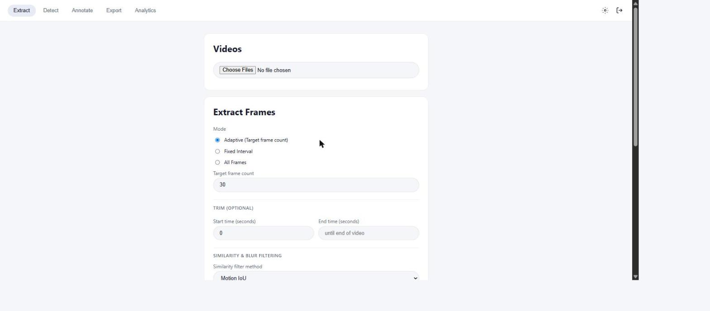
ส่วน 6 · Web Application Demonstration
1. สกัดเฟรม (Extract Frames)
▪ โหมด Adaptive — ตั้งจำนวนเฟรมเป้าหมายที่ต้องการ (ตัวอย่าง: 12 เฟรม) แทนการตั้งช่วงเวลาคงที่
▪ กรองความซ้ำ/เบลออัตโนมัติ — Motion IoU threshold 2 · กรองเฟรมเบลอ threshold 5
– ระบบข้ามเฟรมที่คล้ายเฟรมก่อนหน้าให้เอง (log: "คล้าย (score=1.7) ลอง frame ถัดไป")
▪ ตัวเลือกเสริม
– ตัด TRIM ช่วงเวลาได้ · resize ด้านยาวสุด (เช่น 1280px) · ตั้ง filename prefix
– แยกโฟลเดอร์ต่อวิดีโอ · จำกัดจำนวนครั้งที่ลองใหม่ต่อสล็อต
▪ ตัวอย่างผลจริง: วิดีโอ 11.8 วิ · 355 เฟรมต้นฉบับ (30 FPS) → เหลือ 11 เฟรมที่ผ่านเกณฑ์ → ดาวน์โหลดเป็น ZIP ได้ทันที
ที่มา: 66120361_extracted_content.md หน้า 2 (สไลด์ 18)
3
Notes:
ขั้นแรกคือสกัดเฟรมจากวิดีโอครับ จุดที่อยากเน้นคือโหมด Adaptive ผู้ใช้ไม่ต้องรู้ว่าวิดีโอยาวเท่าไหร่ ตั้งแค่ว่าอยากได้กี่เฟรม ระบบจะเกลี่ยให้เอง แล้วมีตัวกรองความซ้ำด้วย Motion IoU กับตัวกรองภาพเบลอ ทำให้เฟรมที่ได้ไม่ซ้ำกันเกินไปโดยไม่ต้องเลือกมือทีละเฟรม ตัวอย่างในภาพคือวิดีโอ 11.8 วินาที 355 เฟรม ระบบคัดเหลือ 11 เฟรมที่กระจายตัวดีที่สุดให้

Slide 4
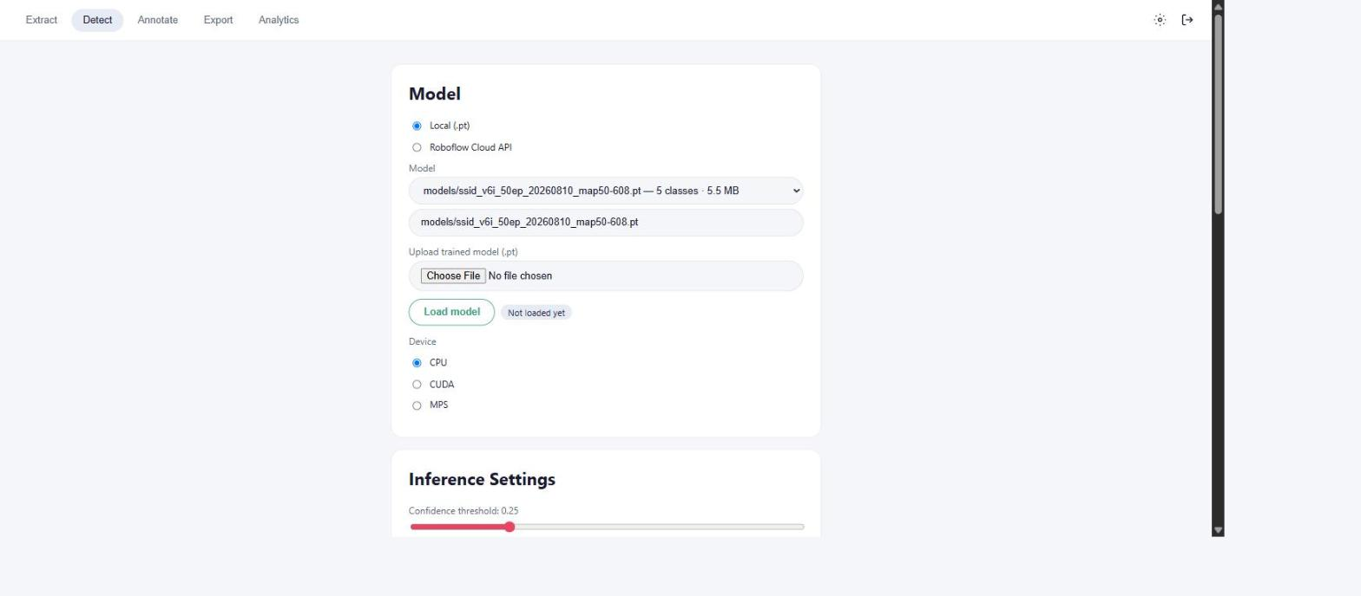
ส่วน 6 · Web Application Demonstration
2. ตรวจจับ (Detect)
▪ เลือกแบบจำลองได้สองทาง — ไฟล์ .pt ในเครื่อง (local) หรือ Roboflow Cloud API (มีปุ่มยืนยันก่อนเรียกออกนอกเครื่องทุกครั้ง)
▪ เลือก device — CPU (ค่าเริ่มต้น) / CUDA / MPS ถ้าเครื่องมี
▪ ปรับ confidence threshold ได้ก่อนรัน (ตัวอย่าง 0.25)
▪ Augmentation ออฟไลน์สำหรับสร้างชุดข้อมูล — Flip · Rotation ±15° · Brightness/Contrast · Blur/Noise · Random Crop
– (multiplier มากกว่า 1x ต้องติดตั้ง albumentations เพิ่มเอง ไม่ได้มาโดยดีฟอลต์)
▪ Create Version → export เป็นชุดข้อมูลพร้อม ZIP ทันที
ที่มา: 66120361_extracted_content.md หน้า 3 (สไลด์ 19)
4
Notes:
ขั้นตรวจจับครับ ภาพนี้ถ่ายตอนโหลดโมเดล ssid_v6i_50ep รุ่น 5 คลาส ซึ่งเป็นรุ่นที่ใช้อยู่ตอนถ่ายภาพสาธิตนี้ — ปัจจุบันมีโมเดลที่ดีกว่าและใหม่กว่าใช้งานจริงแล้วคือ ssid9_960px_150ep รุ่น 9 คลาส mAP50 0.716 ซึ่งเป็นตัวที่รายงานผลในส่วนถัดไปครับ จุดที่อยากเน้นในหน้านี้คือรองรับทั้งโมเดล local และ Roboflow Cloud โดยฝั่งคลาวด์มีปุ่มยืนยันก่อนเรียกทุกครั้ง ไม่ยิง API โดยอัตโนมัติ

Slide 5
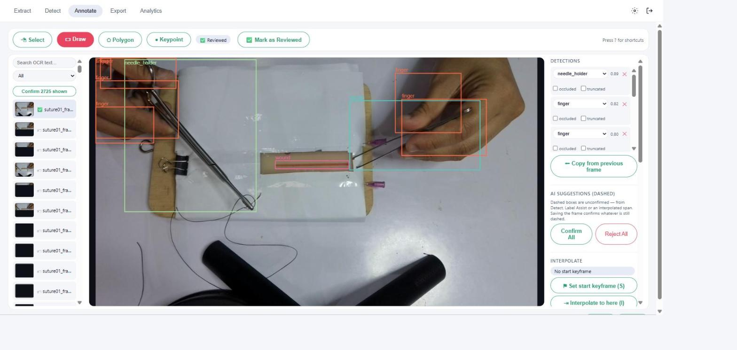
ส่วน 6 · Web Application Demonstration
3. กำกับข้อมูล (Annotate)
▪ แถบเครื่องมือ — Select / Draw / Polygon / Keypoint / Needs Review / Mark as Reviewed
▪ ค้นด้วย OCR text ที่ระบบอ่านจากภาพให้เอง กรอง/ยืนยันเป็นชุดได้
▪ AI SUGGESTIONS (เส้นประ) — กรอบที่มาจาก Detect/Label Assist/interpolate ยังไม่ยืนยัน พร้อม confidence ต่อกล่อง
– ปุ่ม Confirm All / Reject All ทีเดียว หรือติ๊ก occluded/truncated ต่อกล่อง
▪ INTERPOLATE — ตั้ง keyframe เริ่ม-จบ ให้ระบบเดากรอบเฟรมระหว่างกลางให้อัตโนมัติ
▪ นับสถานะให้อัตโนมัติ — Frame x/N · จำนวนกรอบทั้งหมด (unconfirmed เท่าไหร่) · reviewed กี่เฟรม
ที่มา: 66120361_extracted_content.md หน้า 4 (สไลด์ 19)
5
Notes:
หน้ากำกับข้อมูล หัวใจของเว็บแอปครับ กรอบเส้นประคือสิ่งที่โมเดลหรือระบบเสนอมาแต่ยังไม่ยืนยัน ผู้ใช้กด Confirm All ได้ถ้าเชื่อว่าถูกหมด หรือแก้ทีละกล่องก็ได้ ฟีเจอร์ interpolate ช่วยได้มากเวลาต้องกำกับหลายเฟรมติดกันที่วัตถุเคลื่อนไหวต่อเนื่อง ไม่ต้องวาดใหม่ทุกเฟรม

Slide 6
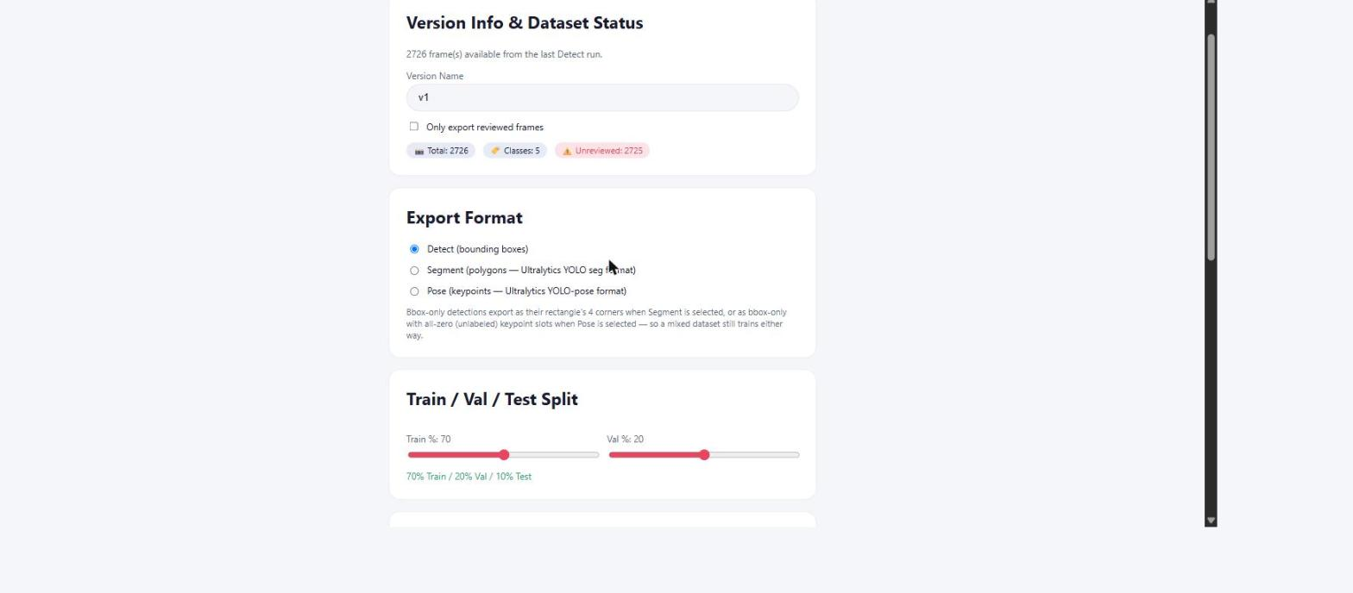
ส่วน 6 · Web Application Demonstration
4. ส่งออก (Export)
▪ Version Info & Dataset Status — จำนวนเฟรมพร้อม export ล่าสุด พร้อม badge Total / Classes / Unreviewed
▪ เลือกรูปแบบ export ได้ 3 แบบ — Detect (bbox) / Segment (polygon) / Pose (keypoint)
– ระบบแปลงกรอบ bbox-only ให้ใช้ได้ทั้ง 3 รูปแบบอัตโนมัติ เพื่อให้ dataset ผสมเทรนได้ทุกแบบ
▪ ตั้งสัดส่วน Train/Val/Test เอง (ตัวอย่าง 70/20/10)
▪ Preprocessing — resize ให้พอดีกรอบ 640×640
▪ Augmentation ชุดเดียวกับตอน Detect (multiplier 1x เป็นค่าเริ่มต้น) → ดาวน์โหลดเป็น ZIP พร้อมเทรนได้ทันที
ที่มา: 66120361_extracted_content.md หน้า 5 (สไลด์ 20)
6
Notes:
ขั้นสุดท้ายของสี่ขั้นตอนหลักคือส่งออกครับ จุดที่ตั้งใจออกแบบเป็นพิเศษคือรองรับ export ได้ทั้ง detect/segment/pose จากข้อมูล bbox ชุดเดียวกัน โดยแปลงให้อัตโนมัติ ทำให้ dataset เดียวเอาไปเทรนโมเดลได้หลายแบบโดยไม่ต้องกำกับซ้ำ

Slide 7
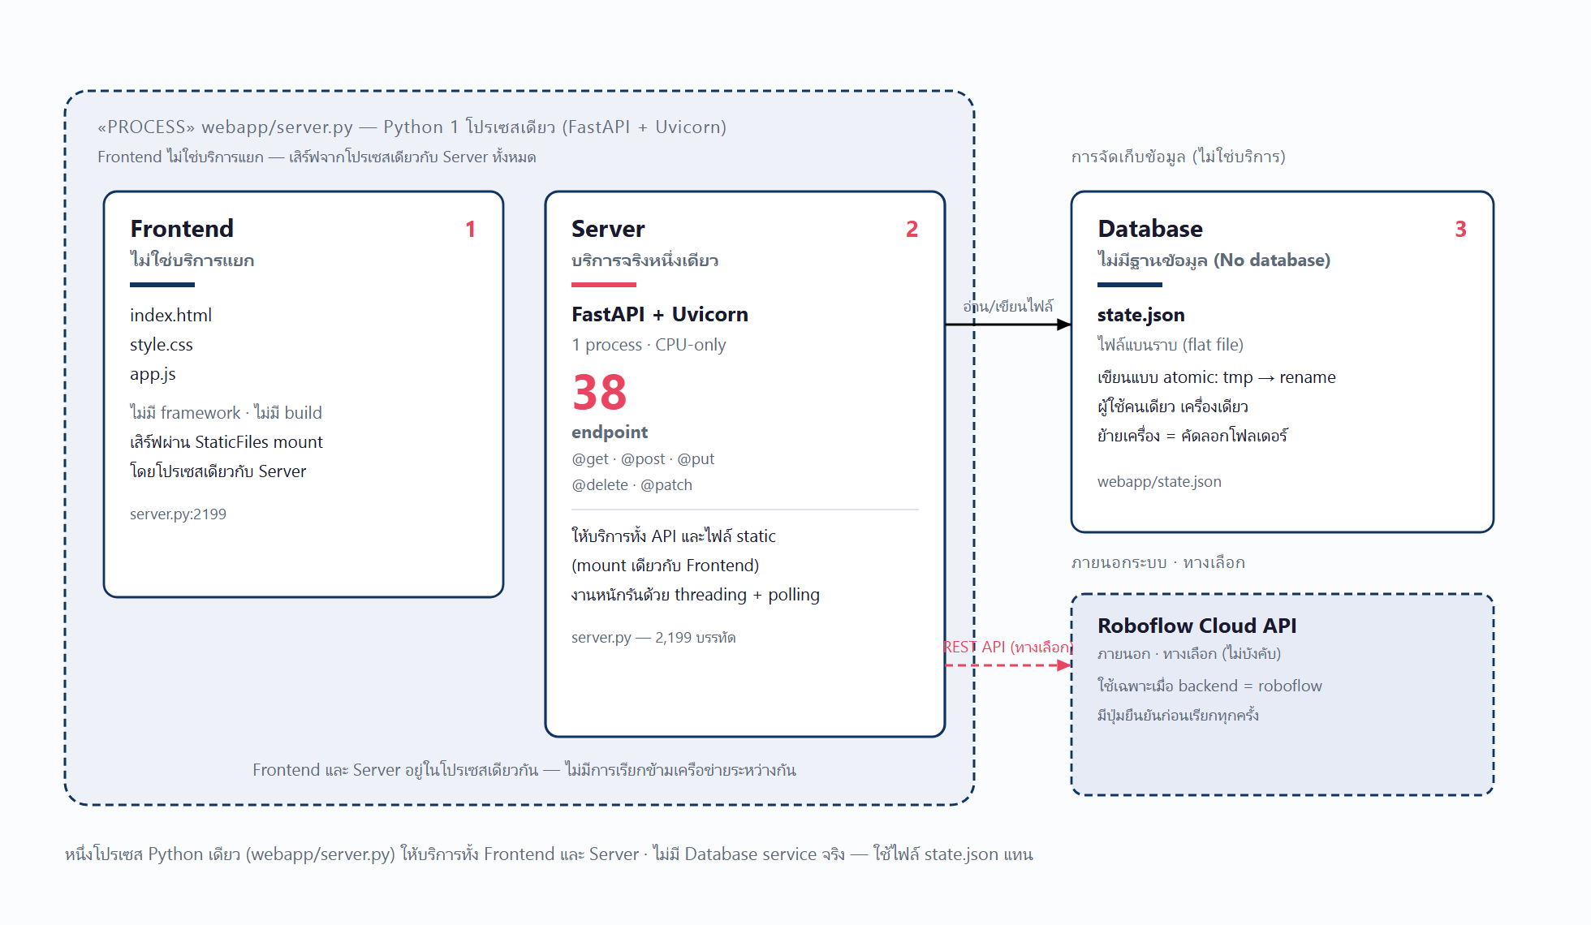
ส่วน 6 · Web Application Demonstration
System Framework (บริการที่เว็บแอปวิ่งอยู่บน)
▪ Frontend ไม่ใช่บริการแยก — index.html · app.js · style.css เป็นไฟล์ static ธรรมดา
– ไม่มี framework ไม่มีขั้นตอน build เสิร์ฟผ่าน app.mount("/", StaticFiles(...))
▪ Server คือบริการจริงหนึ่งเดียว — FastAPI + Uvicorn โปรเซสเดียว รับทั้ง 38 endpoint
– ของ API และไฟล์ static พร้อมกัน
▪ ไม่มี Database service — ใช้ webapp/state.json ไฟล์แบนราบไฟล์เดียว เขียนแบบ atomic
– (tmp แล้วค่อย rename) เป็นการตัดสินใจเชิงออกแบบ ไม่ใช่ข้อจำกัด
▪ Roboflow Cloud API เป็นบริการภายนอก เสริมทางเลือก ไม่นับเป็นหนึ่งใน 3 บริการหลักนี้
ที่มา: server.py (นับ route จริง 38 เส้นทาง ณ 17 ส.ค. 2569)
7
Notes:
ก่อนพูดเรื่อง Infrastructure อยากให้เห็นภาพนี้ก่อนครับ ว่าจริงๆ แล้วระบบมีแค่บริการเดียว ไม่ใช่สามบริการแยกกัน — Frontend เป็นไฟล์ static ที่ Server ตัวเดียวกันเสิร์ฟให้ ไม่มีการเรียกข้ามเครือข่ายระหว่างกันเลย และไม่มีฐานข้อมูลจริง ใช้ไฟล์ state.json แทน ซึ่งเป็นการตัดสินใจตั้งใจ ไม่ใช่ข้อจำกัดที่ยังทำไม่เสร็จ

Slide 8
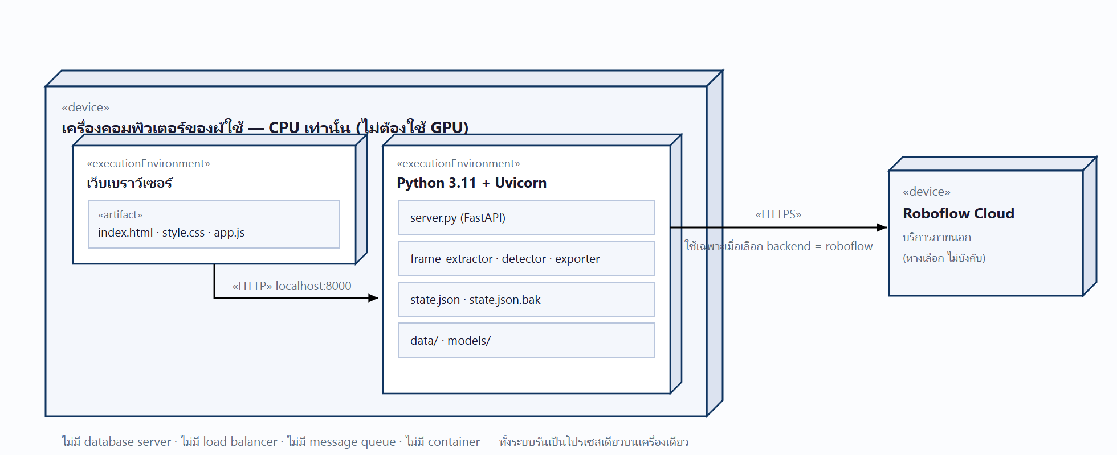
ส่วน 6 · Web Application Demonstration
Infrastructure (Frontend / Server / Database Service)
▪ Frontend Service — ไม่ใช่บริการแยก เสิร์ฟเป็นไฟล์ static จากโปรเซสเดียวกับ Server (ดู System Framework)
▪ Server Service — ปัจจุบันรัน local เครื่องเดียว ยังไม่ได้ deploy ขึ้นจริง
– มี runbook + config พร้อมใช้แล้ว (เพิ่มเข้ามาที่ commit 8e704c8): VPS DigitalOcean/Vultr (สิงคโปร์) · Ubuntu 24.04 · ไม่ใช้ GPU
– รันเป็น systemd service ตัวเดียว (single worker เท่านั้น — state เป็น in-process dict ถ้ามีหลาย worker จะเขียนทับกัน) หลังบ้านมี Caddy เป็น reverse proxy ออก HTTPS ให้อัตโนมัติ
– เสริม (ชั่วคราว ไม่ใช่แผน deploy จริง): เคยใช้ Cloudflare Tunnel (cloudflared) สร้างลิงก์ชั่วคราวเข้าเครื่อง local ให้ดูได้ทันทีโดยไม่ต้องรอ VPS
▪ Database Service — ไม่มี และไม่มีแผนจะมี
– ใช้ state.json ไฟล์แบนราบแทน เป็นการตัดสินใจเชิงออกแบบ — instance สาธารณะจะเริ่มด้วย data/ ว่างเปล่า ไม่เอาชุดข้อมูลจริงของโครงงานขึ้นไป
▪ อื่นๆ ที่เว็บใช้แทนระบบ login ที่ตัดออกแล้ว: ULTRALYTICS_SAFE_LOAD (กันโหลด .pt อันตราย) · rate limit ต่อ IP · disk-space floor · request body cap
ที่มา: source-docs/WORK_PLAN.md §1 (ตัดสินใจ CPU-only 30 ก.ค. 2569) · webapp/deploy/DEPLOY.md, Caddyfile, frame-extractor.service (commit 8e704c8) · webapp/README.md §Deploying it publicly
8
Notes:
แผ่น Infrastructure ครับ ขอพูดตรงๆ ว่าตอนนี้ยังไม่ได้ deploy ขึ้นเซิร์ฟเวอร์จริง รันอยู่บนเครื่อง local เท่านั้น แต่แผนกับสคริปต์เขียนไว้พร้อมใช้แล้วจริงๆ ไม่ใช่แค่พูดลอยๆ — อยู่ใน commit ล่าสุดของโปรเจกต์เลย ถ้าต้องเลือก Frontend/Server/Database service ตามหมวดที่คุ้นกัน Frontend ไม่ใช่บริการแยกเพราะเป็นไฟล์ static ธรรมดา Server จะเป็น VPS ธรรมดาแบบ CPU-only ไม่ใช่ Railway หรือ Azure หรือบริการเจาะจงเจ้าไหน พวกเรายังไม่ได้ตัดสินใจเจาะจงผู้ให้บริการ ตัดสินใจแค่หมวดว่าจะเป็น CPU-only VPS ทั่วไป ส่วน Database ไม่มีเลยครับ ไม่มี MongoDB ไม่มีฐานข้อมูลใดๆ เพราะใช้ state.json แทนโดยตั้งใจ ถ้าอาจารย์ถามว่าทำไมไม่ใช้ฐานข้อมูล คำตอบคือขนาดข้อมูลกับจำนวนผู้ใช้ของระบบนี้ยังไม่ถึงจุดที่ไฟล์แบนราบเป็นปัญหาครับ
อีกจุดที่อยากพูดถึงคือ Cloudflare Tunnel ที่เคยใช้จริง — อันนี้คนละเรื่องกับแผน deploy ข้างต้นนะครับ ใช้แค่ตอนอยากให้อาจารย์หรือใครดูหน้าจอที่รันอยู่บนเครื่อง local ได้ทันทีผ่านลิงก์ชั่วคราว ไม่ต้องรอตั้ง VPS จริง เป็นเครื่องมือสำหรับสาธิต ไม่ใช่โครงสร้างที่จะ deploy ถาวร

Slide 9
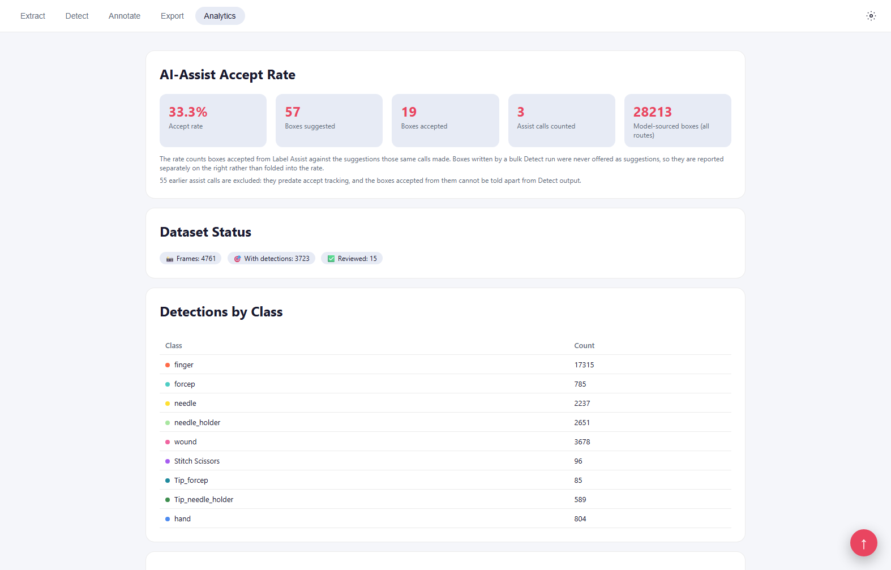
ส่วน 6 · Web Application Demonstration
Analytics — AI-Assist Accept Rate
▪ Accept rate ปัจจุบัน: 33.3% — 19 จาก 57 กล่องที่ Label Assist เคยเสนอถูกยืนยันใช้จริง
▪ Assist calls ที่นับได้: 3 ครั้ง (มีอีก 55 ครั้งเก่ากว่าระบบติดตามผล แยกไม่ออกจากผล Detect ปกติ จึงไม่นับ)
▪ กล่องจากโมเดลทั้งหมดทุกช่องทาง: 28,213 กล่อง — รายงานแยกต่างหาก ไม่หารรวมเป็น rate
▪ เคยมีบั๊ก: ตัวเลขเดิมอ่านได้ 4834.6% เพราะตัวหารกับตัวตั้งนับคนละอย่างกัน (ตัวหารนับเฉพาะที่เสนอผ่าน /assist แต่ตัวตั้งนับกล่องจากโมเดลทุกช่องทางรวม bulk detect) — แก้แล้วตั้งแต่ 13 ส.ค. 2569
▪ Dataset Status ปัจจุบัน: 4,761 เฟรม · มีกรอบ 3,723 เฟรม · ตรวจทานแล้ว 15 เฟรม
ที่มา: ภาพหน้าจอสดจาก /api/analytics ถ่าย 17 ส.ค. 2569 · server.py:1946-2028 (สูตรคำนวณ accept rate)
9
Notes:
หน้า Analytics ครับ ภาพนี้ถ่ายสดวันนี้เลย ไม่ใช่ภาพเก่า ตัวเลขก่อนหน้านี้เคยมีบั๊กจริง อ่านได้ เกือบห้าพันเปอร์เซ็นต์ เพราะตัวหารกับตัวตั้งนับข้อมูลคนละชุดกัน พวกเราแก้ตั้งแต่กลางเดือนแล้ว ตอนนี้ตัวเลขที่ถูกต้องคือรับข้อเสนอจาก Label Assist ไป 57 ครั้ง ยืนยันใช้จริง 19 กล่อง คิดเป็น 33.3% ตัวเลขนี้จะเปลี่ยนไปเรื่อยๆ ตามการใช้งานจริง เพราะคำนวณสดทุกครั้งที่เปิดหน้านี้

Slide 10
ส่วน 6 · Web Application Demonstration
Analytics — Detections by Class
คลาส | จำนวนกรอบ
finger | 17,315
wound | 3,678
needle_holder | 2,651
needle | 2,237
hand | 804
forcep | 785
Tip_needle_holder | 589
Stitch Scissors | 96
Tip_forcep | 85
▪ รวม 28,240 กรอบ จาก 4,761 เฟรม (ณ 17 ส.ค. 2569) — ตัวเลขนี้เปลี่ยนได้เมื่อมีการกำกับข้อมูลเพิ่ม นี่คือชุดข้อมูลกำกับสดในเว็บแอป คนละตัวกับชุด re-annotated 2,489 ภาพ / 24,421 กรอบ ที่ใช้เทรนโมเดลในส่วนผลการทดลอง
ที่มา: /api/analytics (class_counts) ถ่าย 17 ส.ค. 2569
10
Notes:
ตารางนับกรอบต่อคลาสในชุดข้อมูลกำกับสดของเว็บแอปครับ finger เยอะที่สุดเพราะติดอยู่แทบทุกเฟรมที่มีมือเข้าฉาก ส่วน needle กับ Stitch Scissors ยังน้อยอยู่ ซึ่งตรงกับที่พวกเราพูดถึงเป็นข้อจำกัดในส่วนผลการทดลองเช่นกัน ขอย้ำว่านี่คนละชุดกับชุดข้อมูลที่เอาไปเทรนโมเดลจริงนะครับ อันนี้คือข้อมูลดิบสดในเว็บแอปที่ยังกำกับไปเรื่อยๆ

Slide 11
สรุปผลการดำเนินงาน
Results Summary
ตัวชี้วัดที่ใช้ → สถิติชุดข้อมูล → ผลการทดลอง → เหตุผลที่โมเดลรุ่นล่าสุดดีขึ้น → สรุปและข้อเสนอแนะ
11
Notes:
เปลี่ยนมาที่ผลการดำเนินงานครับ ก่อนดูตัวเลข ขออธิบายตัวชี้วัดที่ใช้ก่อนสักครู่

Slide 12
สรุปผลการดำเนินงาน
ตัวชี้วัดที่ใช้ในส่วนนี้ — mAP50 vs mAP50-95 ต่างกันยังไง
ตัวชี้วัด | ถามว่าอะไร | ตัวอย่างจากงานนี้
IoU | กรอบที่ทำนายซ้อนทับกรอบจริงกี่เปอร์เซ็นต์ | IoU 0.5 = ซ้อนทับครึ่งหนึ่ง = "ถูกแบบคร่าวๆ"
precision | ในสิ่งที่โมเดลบอกว่าเจอ ถูกกี่ % | 0.73 = บอกว่าเจอ 100 อัน ถูกจริง 73
recall | ในของที่มีอยู่จริง โมเดลเจอกี่ % | needle 0.36 = มีเข็ม 100 อัน เจอ 36
mAP50 | ค่าเฉลี่ยความแม่น ณ เกณฑ์ IoU 0.50 (ผ่อนปรน) | ตัวอย่าง: 0.7160 (รอบ aug960) — เลขหัวข่าวที่คนมักอ้างถึง
mAP50-95 | เฉลี่ยตั้งแต่ IoU 0.50 ถึง 0.95 ทีละ 0.05 (เข้มกว่ามาก) → วัดคุณภาพการวางตำแหน่งกรอบ ไม่ใช่แค่เจอหรือไม่เจอ | 0.4532 — ต่ำกว่า mAP50 เสมอ เพราะเกณฑ์เข้มกว่า
▪ สรุปสั้นๆ: mAP50 บอกว่า "เจอไหม" · mAP50-95 บอกว่า "กรอบตรงตำแหน่งแค่ไหน" — สองค่านี้ไม่ได้ขยับไปด้วยกันเสมอ (เช่น ตารางถัดๆ ไปที่ mAP50 ขึ้นแต่ mAP50-95 ลง)
ที่มา: นิยามตัวชี้วัดตาม COCO evaluation protocol — cocodataset.org/#detection-eval
12
Notes:
ก่อนดูตัวเลข ขออนุญาตอธิบายตัวชี้วัดสักครู่ครับ IoU คือวัดว่ากรอบที่โมเดลทำนายซ้อนทับกรอบที่คนตีไว้กี่เปอร์เซ็นต์ ถ้าเกินเกณฑ์ที่ตั้งไว้ถือว่าทำนายถูก precision กับ recall เป็นคู่กัน precision ถามว่าในสิ่งที่โมเดลบอกว่าเจอ ถูกกี่เปอร์เซ็นต์ recall ถามว่าของจริงที่มีอยู่ โมเดลเจอกี่เปอร์เซ็นต์
mAP50 คือค่าเฉลี่ยความแม่นเมื่อใช้เกณฑ์ IoU ที่ 0.5 ซึ่งค่อนข้างผ่อนปรน กรอบถูกคร่าวๆ ก็ผ่าน นี่คือเลขหัวข่าวที่คนมักอ้างถึง ส่วน mAP50-95 เข้มกว่ามาก เพราะเฉลี่ยตั้งแต่เกณฑ์ 0.5 ไปจนถึง 0.95 มันจึงวัดคุณภาพของการวางตำแหน่งกรอบ ไม่ใช่แค่ว่าเจอหรือไม่เจอ
สรุปสั้นๆ mAP50 บอกว่า "เจอไหม" ส่วน mAP50-95 บอกว่า "กรอบตรงแค่ไหน" สองค่านี้ไม่ได้ขยับไปด้วยกันเสมอ ซึ่งจะเห็นในตารางถัดๆ ไปของส่วนนี้ครับ

Slide 13
สรุปผลการดำเนินงาน
ตัวอย่างจริง: ขยายเกณฑ์ถึง IoU 0.95 แล้วเห็นอะไรที่ IoU 0.50 มองไม่เห็น
ทดลองเพิ่มความละเอียดภาพจาก 640px → 960px (แถวล่างสุด 2 แถว, คุมรอบ/ชุดข้อมูลเท่ากัน)
รอบการทดลอง | mAP50 | mAP50-95 | precision | recall | เวลา (นาที)
noaug · 640px | 0.5746 | 0.3245 | 0.6985 | 0.5417 | 43.5
aug · 640px | 0.6559 | 0.4007 | 0.6872 | 0.6641 | 49.7
aug150 · 640px | 0.7163 | 0.4366 | 0.7702 | 0.7090 | 162.6
aug960 · 960px | 0.7160 | 0.4532 | 0.7335 | 0.7173 | 97.9
▪ เทียบที่ IoU 0.50 (คอลัมน์ mAP50): 0.7163 vs 0.7160 — แทบไม่ต่างกันเลย ถ้าดูแค่ค่านี้ค่าเดียวจะสรุปว่า "เพิ่มความละเอียดไม่ช่วยอะไร"
▪ แต่พอขยายเกณฑ์ไปถึง IoU 0.95 (คอลัมน์ mAP50-95): 0.4366 → 0.4532 ขึ้นชัดเจน แปลว่ากรอบวางตำแหน่งแม่นขึ้นจริง แถมความละเอียด 960px ยังทำให้ recall ของคลาส needle (วัตถุเล็กที่สุดในชุดข้อมูล) ขึ้นจาก 0.2435 เป็น 0.3579 ด้วย
▪ สรุป: การเทียบผลข้าม IoU ตั้งแต่หลวม (0.50) ถึงเข้ม (0.95) เป็นวิธีแยกว่าโมเดลดีขึ้นเพราะ "เจอวัตถุมากขึ้น" หรือ "วางตำแหน่งกรอบแม่นขึ้น" — สองอย่างนี้ mAP50 อย่างเดียวแยกไม่ออก
⚠ ทุกแถวรวม Stitch Scissors (16 กรอบ) อยู่ด้วย — ตัดออก แถว 960px เหลือ mAP50 0.6990
ที่มา: results-comparison/val/benchmark_comparison.md
13
Notes:
ต่อจากนิยามตัวชี้วัดที่เพิ่งอธิบายไป ขอยกตัวอย่างจริงจากงานนี้เลยครับ ว่าทำไมพวกเราถึงต้องดู mAP50-95 ด้วย ไม่ใช่ดูแค่ mAP50
ตอนทดลองเพิ่มความละเอียดภาพจาก 640 เป็น 960 พิกเซล ถ้าดูแค่ mAP50 คือ 0.7163 กับ 0.7160 แทบเท่ากันเลย ถ้าเขียนสไลด์แค่บรรทัดนี้บรรทัดเดียวจะสรุปผิดว่าเพิ่มความละเอียดไม่ได้ช่วยอะไร
แต่พอขยับไปดู mAP50-95 ซึ่งเข้มถึง IoU 0.95 จะเห็นว่าขึ้นจาก 0.4366 เป็น 0.4532 ชัดเจน แปลว่ากรอบวางตำแหน่งแม่นขึ้นจริง และที่สำคัญกว่านั้นคือ recall ของ needle ซึ่งเป็นวัตถุเล็กที่สุดในชุดข้อมูลขึ้นจาก 0.24 เป็น 0.36 เลยครับ
สรุปคือการขยายเกณฑ์ IoU ให้เข้มขึ้นเรื่อยๆ แล้วเฉลี่ยรวม คือวิธีที่ทำให้เรารู้ว่าโมเดลดีขึ้นเพราะอะไรกันแน่ — เจอวัตถุมากขึ้น หรือวางกรอบแม่นขึ้น ถ้าใช้แค่ IoU 0.50 เกณฑ์เดียว ข้อมูลตรงนี้จะถูกซ่อนไปหมดเลยครับ และนี่คือเหตุผลที่พวกเรายังเลือกใช้ความละเอียด 960 ทั้งที่ mAP50 ไม่ขึ้น

Slide 14
สรุปผลการดำเนินงาน
สถิติของชุดข้อมูล — จำนวนกรอบต่อคลาส
คลาส | ชุดฝึก | ตรวจสอบ | ทดสอบ | รวม
finger | 7,157 | 1,775 | 952 | 9,884
needle_holder | 1,947 | 525 | 257 | 2,729
wound | 1,742 | 467 | 254 | 2,463
needle | 1,387 | 366 | 191 | 1,944
hand | 1,339 | 364 | 181 | 1,884
forcep | 1,238 | 340 | 176 | 1,754
Tip_needle_holder | 1,031 | 291 | 145 | 1,467
Tip_forcep | 564 | 158 | 81 | 803
Stitch Scissors | 16 | 10 | 3 | 29
▪ Stitch Scissors มีแค่ 16 กรอบในชุดฝึก น้อยเกินกว่าจะสรุปอะไรได้ และคะแนนแกว่งมากข้ามรอบการทดลอง (กลับมาพูดอีกครั้งที่สไลด์ผลการทดลอง)
ที่มา: results_reannot/class_distribution.md
14
Notes:
ตารางแรกคือจำนวนกรอบต่อคลาส แบ่งตามชุดฝึก/ตรวจสอบ/ทดสอบครับ จะเห็นว่าข้อมูลไม่สมดุลกันมาก finger มีเกือบหมื่นกรอบ แต่ Stitch Scissors มีแค่ 29 กรอบรวมทุกชุด อันนี้เป็นข้อจำกัดที่พวกเรารู้ตัวและจะพูดถึงอีกครั้งตอนสรุป

Slide 15
สรุปผลการดำเนินงาน
สถิติของชุดข้อมูล — จำนวนภาพและกรอบต่อ Split
ชุดข้อมูล (Split) | จำนวนภาพ | จำนวนกรอบวัตถุ (boxes)
Train | 1,575 | 16,421
Valid | 400 | 4,296
Test | 215 | 2,240
รวม | 2,190 | 22,957
ที่มา: results_reannot/class_distribution.md · ml/data/ssid9_bbox/data.yaml
15
Notes:
ภาพรวมทั้งชุดข้อมูลครับ 2,190 ภาพ เกือบ 23,000 กรอบวัตถุ แบ่ง 72/18/10 ประมาณนี้สำหรับ train/valid/test

Slide 16
สรุปผลการดำเนินงาน
Model Result — Validation split / Benchmark comparison
โมเดลหลักที่นำเสนอคือ baseline9-reannot (ชุดข้อมูล re-annotated)
run | mAP50 | mAP50_95 | precision | recall
aug960 | 0.7160 | 0.4532 | 0.7335 | 0.7173
baseline9-reannot | 0.7225 | 0.4444 | 0.7359 | 0.7290
▪ ชุด re-annotated แบ่ง validation split ใหม่ จึงเทียบกับ aug960 ทางสถิติตรงๆ ไม่ได้ — เหตุผลที่ดีขึ้นเป็นเชิงผลิตภัณฑ์ ดูสไลด์ถัดไป
ที่มา: results_reannot/benchmark_comparison.md
16
Notes:
ตารางเทียบผลบน validation split ครับ baseline9-reannot คือโมเดลที่ใช้ชุดข้อมูล re-annotated ตัวเลขดีขึ้นกว่า aug960 เล็กน้อย แต่ขอเรียนตรงๆ ว่าเทียบทางสถิติตรงๆ ไม่ได้เพราะแบ่ง validation split กันคนละชุด เหตุผลที่พวกเรายังพูดว่าดีขึ้นเป็นเหตุผลเชิงผลิตภัณฑ์ ซึ่งจะอธิบายในสไลด์ถัดไป

Slide 17
สรุปผลการดำเนินงาน
Model Result — per-class metrics (test) — aug960
id | class | images | instances | precision | recall | f1 | mAP50 | mAP50_95
0 | Stitch Scissors | 3 | 3 | 0.8106 | 0.6667 | 0.7316 | 0.6650 | 0.3990
1 | Tip_forcep | 77 | 81 | 0.7669 | 0.7531 | 0.7599 | 0.7374 | 0.3500
2 | Tip_needle_holder | 139 | 145 | 0.7819 | 0.7911 | 0.7865 | 0.8434 | 0.3952
3 | finger | 177 | 952 | 0.7209 | 0.8246 | 0.7693 | 0.8137 | 0.4604
4 | forcep | 123 | 176 | 0.8259 | 0.6989 | 0.7571 | 0.7312 | 0.5968
5 | hand | 59 | 181 | 0.6176 | 0.9012 | 0.7329 | 0.6444 | 0.5984
6 | needle | 131 | 191 | 0.6211 | 0.3351 | 0.4353 | 0.3556 | 0.1586
7 | needle_holder | 170 | 257 | 0.7630 | 0.7549 | 0.7589 | 0.7550 | 0.5869
8 | wound | 195 | 254 | 0.6900 | 0.5079 | 0.5851 | 0.6578 | 0.3678
▪ needle (แถวเน้น) ยังเป็นคลาสที่อ่อนที่สุด mAP50 0.3556 — ปัญหาขนาดวัตถุ ไม่ใช่ปัญหาการจำแนก
ที่มา: results_reannot/test/aug960_per_class_metrics.md
17
Notes:
ผลรายคลาสของ aug960 บนชุดทดสอบครับ needle ยังอ่อนที่สุดชัดเจน

Slide 18
สรุปผลการดำเนินงาน
Model Result — per-class metrics (test) — baseline9-reannot
id | class | images | instances | precision | recall | f1 | mAP50 | mAP50_95
0 | Stitch Scissors | 3 | 3 | 0.8663 | 1.0000 | 0.9284 | 0.9950 | 0.5980
1 | Tip_forcep | 82 | 85 | 0.7439 | 0.7294 | 0.7366 | 0.6852 | 0.2949
2 | Tip_needle_holder | 153 | 157 | 0.8113 | 0.8766 | 0.8427 | 0.8422 | 0.4030
3 | finger | 189 | 915 | 0.6855 | 0.8206 | 0.7471 | 0.7565 | 0.4285
4 | forcep | 115 | 153 | 0.7792 | 0.7647 | 0.7719 | 0.7914 | 0.5907
5 | hand | 45 | 137 | 0.5116 | 0.8467 | 0.6378 | 0.5309 | 0.4824
6 | needle | 128 | 165 | 0.5437 | 0.4000 | 0.4609 | 0.3338 | 0.1375
7 | needle_holder | 187 | 258 | 0.7275 | 0.8070 | 0.7652 | 0.8059 | 0.5936
8 | wound | 232 | 273 | 0.7728 | 0.6356 | 0.6975 | 0.7401 | 0.3884
▪ needle ยังเป็นคลาสที่อ่อนที่สุดในรุ่นนี้เช่นกัน mAP50 0.3338 — สอดคล้องกับ aug960 ยืนยันว่าเป็นปัญหาขนาดวัตถุจริง ไม่ใช่ความบังเอิญของรอบทดลองใดรอบหนึ่ง
ที่มา: results_reannot/test/baseline9-reannot_per_class_metrics.md
18
Notes:
ผลรายคลาสของ baseline9-reannot ครับ Stitch Scissors ดูดีขึ้นมากแต่มีแค่ 3 ภาพในชุดทดสอบ ตัวเลขจึงแกว่งง่าย ไม่ควรอ่านเป็นข้อสรุปที่มั่นคง ส่วน needle ยังอ่อนที่สุดเหมือนเดิมทั้งสองรุ่น ซึ่งยืนยันว่าเป็นปัญหาจริง ไม่ใช่ความบังเอิญ

Slide 19
สรุปผลการดำเนินงาน
การทดลอง balance กรอบคลาส finger ด้วยการสุ่ม
คำถาม: ชุดข้อมูลไม่สมดุลมาก (finger เยอะกว่า Stitch Scissors ~340 เท่า) ควรสุ่มลดคลาสที่มีเยอะไหม?
แบบ | ชุดข้อมูลต่างยังไง | mAP50 | mAP50-95 | Δ mAP50 vs baseline (จุด)
baseline9-reannot | 9 คลาสครบ (ไม่ทำอะไรเพิ่ม) | 0.7169 | 0.4312 | — (อ้างอิง)
drop-stitch | ตัด Stitch Scissors ออก เหลือ 8 คลาส | 0.7062 | 0.4272 | −1.1
class5 | เหลือ 5 คลาสแบบระยะที่ 1 | 0.6807 | 0.4310 | −3.6
balanced-finger | สุ่มลดภาพที่มี finger ให้สัดส่วนสมดุลขึ้น | 0.5343 | 0.3006 | −18.3
▪ ทดลอง 4 แบบบนชุด re-annotated ที่ 50 รอบ คุมให้ต่างกันแค่ชุดข้อมูล — วัดบนชุดตรวจสอบเดียวกันทั้ง 4 แบบ เทียบกันเองได้สะอาด
▪ "18 จุด" คือ percentage point ของ mAP50 เทียบกับ baseline9-reannot (0.7169 − 0.5343 = 0.1826 ≈ 18.3 จุด บนสเกล mAP50 0-100%) — คอลัมน์ขวาสุดคือค่านี้
▪ ข้อสรุป: การสุ่มลด finger ทำให้แย่ที่สุดในบรรดา 4 แบบ เพราะภาพที่มี finger เยอะมักมีคลาสอื่นติดอยู่ในภาพเดียวกันด้วย พอสุ่มตัดภาพออกเลยตัดตัวอย่างของคลาสอื่นทิ้งไปพร้อมกัน — สรุปคือ "ไม่ทำอะไรเลย" (ใช้ 9 คลาสครบ) ยังดีที่สุด
⚠ ตัวเลขชุดนี้วัดบนชุดตรวจสอบที่แบ่งใหม่ เทียบกับ 0.7160/0.7225 ของสไลด์ก่อนหน้าตรงๆ ไม่ได้ (คนละ split) แต่เทียบกันเองใน 4 แบบนี้ได้สะอาด
ที่มา: results_reannot_screening/benchmark_comparison.md
19
Notes:
พอมีชุดข้อมูลใหม่ พวกเราตั้งคำถามว่า ในเมื่อชุดข้อมูลไม่สมดุลมาก ควรจัดการความไม่สมดุลนั้นไหม และจัดการยังไงดี จึงทดลองสี่แบบ คุมทุกอย่างให้เท่ากันหมด ต่างกันแค่ชุดข้อมูลที่ป้อนเข้าไป
แบบแรกคือ 9 คลาสครบตามปกติ แบบที่สองตัด Stitch Scissors ที่มีน้อยมากออก แบบที่สามลดเหลือ 5 คลาส และแบบที่สี่สุ่มลดคลาส finger ที่มีเยอะที่สุดลงเพื่อให้สัดส่วนสมดุลขึ้น
ผลคือแบบที่ไม่ทำอะไรเลยชนะครับ การสุ่มลด finger กลับแย่ที่สุด ตกไปถึง 18 จุด เพราะภาพที่มี finger เยอะ ก็คือภาพที่มีคลาสอื่นอยู่ในนั้นด้วย พอสุ่มตัดภาพออก เราไม่ได้ตัดแค่ finger แต่ตัดตัวอย่างของคลาสอื่นทิ้งไปด้วยครับ

Slide 20
สรุปผลการดำเนินงาน
ข้อมูล re-annotated ดีกว่าข้อมูลเดิมจาก Roboflow แค่ไหน
aug960 เทรนจากข้อมูลรอบแรกที่ export จาก Roboflow ตรงๆ · baseline9-reannot เทรนจากข้อมูลที่กลับไปกำกับเพิ่มในเว็บแอปของทีมเอง
ตัวชี้วัด | ข้อมูลเดิม (Roboflow) aug960 | ข้อมูล re-annotated baseline9-reannot | ผลต่าง
mAP50 | 0.7160 | 0.7225 | +0.0065 (+0.9%)
mAP50-95 | 0.4532 | 0.4444 | −0.0088 (−1.9%)
precision | 0.7335 | 0.7359 | +0.0024 (+0.3%)
recall | 0.7173 | 0.7290 | +0.0117 (+1.6%)
▪ ผลต่างเล็กน้อยและไม่ได้ดีขึ้นทุกด้าน — mAP50/precision/recall ขึ้นเล็กน้อย แต่ mAP50-95 (เกณฑ์ IoU เข้มกว่า) ลดลงเล็กน้อย แสดงตัวเลขตามจริงเพื่อความโปร่งใส ไม่ใช่การอ้างว่าดีขึ้นทุกตัวชี้วัด
▪ สิ่งที่เปลี่ยนในข้อมูล: 2,190→2,489 ภาพ (+299) · 22,957→24,421 กรอบ (+1,464) · เพิ่ม 2 คลาสใหม่ (Tip_needle_holder, Tip_forcep) · re-split แบบ stratified ใหม่ 72/18/10 (ดูเหตุผลเต็มในสไลด์ถัดไป)
⚠ วัดบนชุดตรวจสอบคนละชุด (สอง split แยกกันคนละครั้ง) เทียบกันตรงๆ ทางสถิติไม่ได้ — ตัวเลขนี้แสดงเพื่อให้เห็นขนาดของผลต่าง ไม่ใช่การอ้างชัยชนะทางสถิติ
ที่มา: results-comparison/val/benchmark_comparison.md · results-reannot/val/benchmark_comparison.md
20
Notes:
แผ่นนี้ตอบตรงๆ ว่าข้อมูล re-annotated ที่กำกับเพิ่มในเว็บแอปเราเอง ดีกว่าข้อมูลเดิมที่ export จาก Roboflow ตรงๆ แค่ไหนครับ ขอเรียนตรงๆ ว่าผลต่างไม่ได้เยอะ และไม่ได้ดีขึ้นทุกตัวชี้วัด — mAP50 ขึ้นประมาณ 0.9% precision กับ recall ขึ้นเล็กน้อย แต่ mAP50-95 ซึ่งเป็นเกณฑ์ที่เข้มกว่ากลับลดลงเล็กน้อย พวกเราเลือกแสดงตัวเลขตามจริงแบบนี้เพราะไม่อยากอ้างเกินจริง
สิ่งที่เปลี่ยนจริงในข้อมูลคือเพิ่มภาพ 299 ภาพ เพิ่มกรอบ 1,464 กรอบ เพิ่มคลาสใหม่สองคลาส และแบ่ง validation/test ใหม่แบบ stratified ซึ่งเหตุผลที่พวกเรามองว่าสำคัญกว่าตัวเลข mAP ที่ขยับเล็กน้อยคืออยู่ในสไลด์ถัดไปครับ

Slide 21
สรุปผลการดำเนินงาน
เหตุผลที่ baseline9-reannot ดีกว่า aug960 ใน Validation split
▪ 1. ข้อมูลที่เพิ่มขึ้นและมีคุณภาพ
– baseline9-reannot ใช้ชุดข้อมูลที่ re-annotate ใหม่ จำนวนภาพและ instance ต่อคลาสเพิ่มขึ้น ทำให้โมเดลมีข้อมูลหลากหลายและเพียงพอต่อการเรียนรู้มากขึ้น
▪ 2. การแบ่งชุดข้อมูลที่เหมาะสม (Re-split)
– re-split ใหม่เป็นอัตราส่วน 72/18/10 สำหรับ train/valid/test พร้อม stratified splitting โดยพิจารณาคลาส Stitch Scissors เป็นพิเศษ
– ให้ทุกคลาสกระจายตัวเหมาะสมในทุกชุดข้อมูล ช่วยให้ผลบน validation split น่าเชื่อถือขึ้น และลดปัญหา overfit/underfit ได้ดีกว่าชุดข้อมูลเริ่มต้นของ Roboflow ที่มี valid/test น้อยเกินไป
ที่มา: 66120361_extracted_content.md หน้า 11 (สไลด์ 24)
21
Notes:
สองเหตุผลหลักครับ อย่างแรกคือข้อมูลเพิ่มขึ้นและมีคุณภาพขึ้นจากการ re-annotate อย่างที่สองคือการแบ่งชุดข้อมูลใหม่แบบ stratified ที่คำนึงถึงคลาสหายากอย่าง Stitch Scissors โดยเฉพาะ ทำให้ผลที่วัดได้น่าเชื่อถือกว่าการแบ่งแบบสุ่มธรรมดาของ Roboflow เดิม

Slide 22
สรุปผลการดำเนินงาน
สรุปผลและข้อเสนอแนะ
▪ ระบบสามารถตรวจจับและจำแนกอุปกรณ์เย็บแผลด้วย YOLOv11 ได้ตามเกณฑ์ที่กำหนด และเว็บแอปพลิเคชันสามารถสนับสนุนกระบวนการเตรียมชุดข้อมูลได้จริง โดยการเพิ่มขยายข้อมูลมีความสำคัญอย่างยิ่งต่อประสิทธิภาพของแบบจำลองบนชุดข้อมูลขนาดเล็ก
▪ ข้อเสนอแนะ
– 1. เก็บข้อมูลเพิ่มเติมสำหรับคลาสที่มีตัวอย่างน้อย เช่น needle และ Stitch Scissors
– 2. ปรับแต่ง Augmentation เฉพาะสำหรับวัตถุขนาดเล็ก เช่น Copy-paste Augmentation
– 3. เพิ่มจำนวน epoch ในการฝึกฝนรอบ aug เนื่องจากยังไม่พบสัญญาณ Overfitting
– 4. พัฒนาแบบจำลอง RNN/LSTM/GRU เพื่อวิเคราะห์ลำดับขั้นตอนการเย็บแผลเชิงเวลา
ที่มา: 66120361_extracted_content.md หน้า 12 (สไลด์ 25)
22
Notes:
สรุปครับ ระบบทำได้ตามเกณฑ์ที่ตั้งไว้ และเว็บแอปเป็นเครื่องมือที่ใช้งานจริงตลอดโครงงาน ไม่ใช่แค่ของประกอบ ข้อเสนอแนะสี่ข้อคือสิ่งที่พวกเรามองเห็นว่าเป็นก้าวถัดไป โดยเฉพาะข้อมูลเพิ่มเติมสำหรับคลาสหายาก และเป้าหมายปลายทางคือโมเดลวิเคราะห์ลำดับเหตุการณ์เชิงเวลา

Slide 23
สรุปผลการดำเนินงาน
References (1/2)
▪ [1] กรมการแพทย์ กระทรวงสาธารณสุข. (2565). คู่มือแนวทางการฝึกทักษะหัตถการทางการแพทย์พื้นฐานสำหรับแพทย์ฝึกหัด. โรงพิมพ์ชุมนุมสหกรณ์การเกษตรแห่งประเทศไทย.
▪ [2] เรืองศักดิ์ ทรงพรหม. (2567). การประยุกต์ใช้คอมพิวเตอร์วิทัศน์ในงานสาธารณสุขยุคดิจิทัล. วารสารเทคโนโลยีและนวัตกรรมทางการแพทย์, 10(2), 145–158.
▪ [3] Bradski, G. (2000). The OpenCV library. Dr. Dobb's Journal of Software Tools, 25(11), 120–125.
▪ [4] Hochreiter, S., & Schmidhuber, J. (1997). Long short-term memory. Neural Computation, 9(8), 1735–1780.
▪ [5] Kotthapalli, M., Ravipati, D., & Bhatia, R. (2025). YOLOv1 to YOLOv11: A comprehensive survey of real-time object detection innovations and challenges. arXiv.
▪ [6] Paszke, A., Gross, S., Massa, F., Lerer, A., Chintala, S., et al. (2019). PyTorch: An imperative style, high-performance deep learning library. NeurIPS, 32, 8024–8035.
▪ [7] Redmon, J., Divvala, S., Girshick, R., & Farhadi, A. (2016). You only look once: Unified, real-time object detection. CVPR, 779–788.
▪ [8] Smith, J., Johnson, M., & Williams, K. (2021). Automated surgical instrument detection in operating rooms using two-stage object detectors. Int. J. CARS, 16(4), 512–524.
ที่มา: 66120361_extracted_content.md หน้า 13 — ต่อหน้า 2/2 ถัดไป
23
Notes:
แหล่งอ้างอิงหน้าแรกครับ ไม่ต้องพูดทีละรายการถ้าไม่ถูกถาม

Slide 24
สรุปผลการดำเนินงาน
References (2/2)
▪ [9] Ultralytics LLC. (2023). YOLOv8 docs: Real-time object detection and predictive analytics framework. Retrieved June 8, 2026.
▪ [10] Wang, A., Lee, C., & Kim, H. (2023). Temporal sequence analysis for laparoscopic surgery skill assessment using LSTM networks. IEEE Trans. Medical Robotics and Bionics, 5(1), 89–101.
▪ [11] A glove-wearing detection algorithm based on improved YOLOv8. (n.d.). PubMed Central (PMC).
▪ [12] Optimization of a web-based, real-time, file-based human detection system using YOLOv8 and the Flask framework. (2025). Global J. Engineering and Technology Advances, 24(1), 144–150.
▪ [13] Real-time object detection and counting for inventory management using fine-tuned YOLOv11. (n.d.). Multimedia Tools and Applications.
▪ [14] Real-time tool detection in smart manufacturing using You-Only-Look-Once (YOLO)v5. (n.d.). Manufacturing Letters.
▪ [15] YOLOv8: An improved real-time detection of safety equipment in different lighting scenarios on construction sites. (n.d.). ResearchGate.
▪ [16] YOLOv8-MCDE for lightweight detection of small instruments in complex backgrounds from inspection robots' perspective. (n.d.). Scientific Reports.
ที่มา: 66120361_extracted_content.md หน้า 13
24
Notes:
แหล่งอ้างอิงหน้าที่สองครับ

Slide 25
สรุปผลการดำเนินงาน
Q & A
25
Notes:
(ไม่ต้องพูดเพิ่ม — เปิดรับคำถามจากอาจารย์)

Slide 26
สรุปผลการดำเนินงาน
ขอบคุณครับ/ค่ะ
นางสาวตรีฤทัย แคยิหวา 66120361 · นางสาวฟ้าใส ขวัญปาน 66126467 · นายอภินันท์ อายุยงค์ 66112772
26
Notes:
(ไม่ต้องพูดเพิ่ม — ขึ้นค้างไว้ระหว่างตอบคำถามในช่วง Q&A ทั้งหมด)

